Slide 1


Slide 2
PORQUE O APLICATIVO PEGASUS É UMA BOA IDEIA?
Tem havido rompimentos de barragens de forma recorrente, principalmente em MG;
Os impactos ambientais e sociais tem sido de grande escala;
Famílias vivendo situação de desabrigo, correndo riscos de perder a vida;
Mercado sendo afetado diretamente pelos impactos provocados pelos rompimentos de barragens.

Slide 3
PORQUE O APLICATIVO PEGASUS É UMA BOA IDEIA?
Tem havido rompimentos de barragens de forma recorrente, principalmente em MG;
Avaliações demoradas e com baixa assertividade;
Economia e comodidade para realização das avaliações;

Slide 4
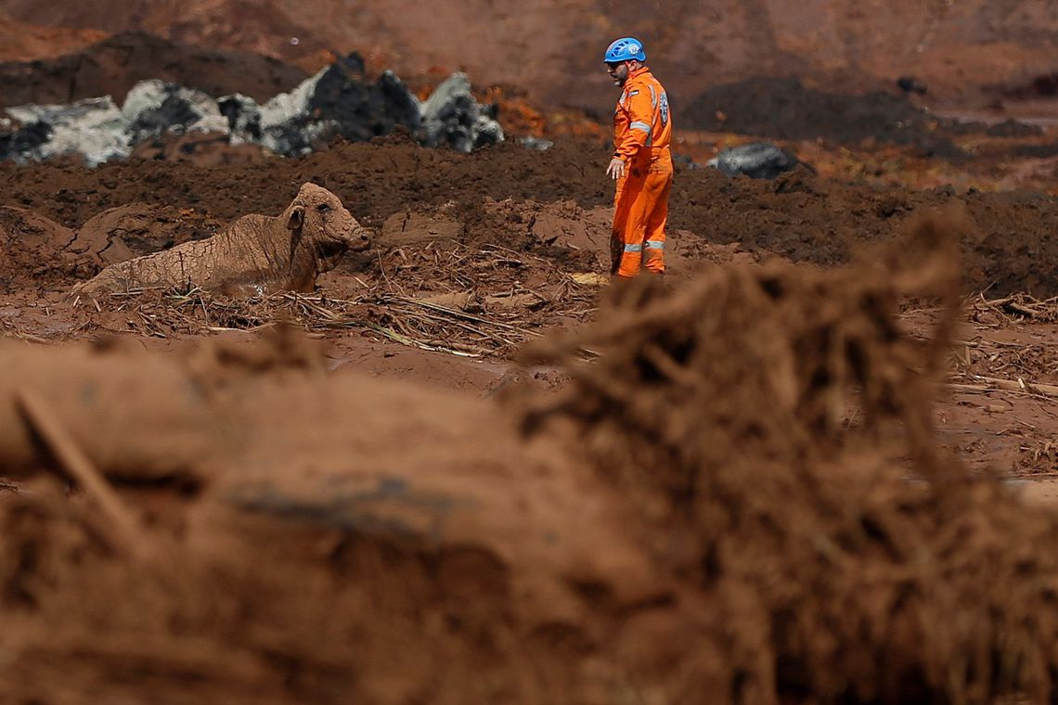
RESULTADO DE CATÁSTROFES:
FONTE: Adriano Machado/Reuters/Direitos Reservados

Slide 5
CLIENTES ALVOS:
Mineradoras;
Empresas de Engenharia;
Engenheiros.

Slide 6
MERCADO

Slide 7
SOLUÇÃO
UMA IMAGEM COM O FLUXO DE COMO FUNCIONA
TIPO UM DRONE>UM COMPUTADOR>CELULAR>UM ENGENHEIRO>E ALGO QUE REPRESENTA UMA AVALIAÇÃO>BARRAGEM
Tudo em desenho Cartoon.

Slide 8
PRODUTO

Slide 9
CONCORRENTES:

Slide 10
DIFERENCIAL MONETIZAÇÃO:

Slide 11
INVESTIMENTO:

Slide 12
EQUIPE:
Breno B. Gonçalves;
Diego S. Santos;
Lucas G. de S. Dutra;
Paulo H. dos Santos;
Rafael M. Almeida;
Vinicius M. Lopes.

Slide 13
PRÓXIMOS PASSOS:

Slide 14
CONTATOS:

